Slide 1


DECS isda 세션
Csa-Credit support annex
FICC Derivatives Equity Club of Sogang
본 자료는 상품이해를 돕기 위하여 작성된 것으로 어떠한 경우에도 투자결과에 대한 법적 책임소재의 증빙자료로 사용될 수 없습니다. 본 자료를 통해 설명된 상품은 은행을 통해 가입하는 경우에도 예금자보호법에 의해 보호되지 않는 실적배당상품으로 “자본시장과 금융투자업에 관한 법률”에 의하여 운용실적에 따라 이익 또는 손실이 발생할 수 있으며 그 결과는 투자자에게 귀속됩니다.
본 자료에 수록된 내용은 신뢰할 만한 자료나 정보로부터 얻어진 것이나 당사는 그 정확성이나 완전성을 보장 하지 않습니다.
반드시 판매사 직원의 상담 및 규약 등을 통하여 상품내용을 충분히 숙지하신 후 투자 판단에 임하시기 바랍니다.
판매회사 사내한
준법감시인 확인필 제2024-00호

Slide 2
TABLE OF CONTENTS
01 신용리스크 감축 수단 | 02 Csa의 유형 | 03 Csa 관리운영 | 04 익스포저 산출 | 05 담보액 산식 | 06 마진콜
FC DECS| FICC Derivatives Equity Club of Sogang
덱스 상품명 N호 제안서

Slide 3
CHAPTER 01 | csa란
Credit support annex 개요
credit support annex | 제정 담보계약서. 이에 근거한 물적 담보 계약이 파생상품 거래 신용리스크 감축의 주된 수단
역사 | 과거에는 무담보로 파생상품 거래를 했지만, 거래 잔액과 신용위험 누적 문제 + 금융위기 이후 신용등급 하락 문제로 인해 담보계약(CSA)을 도입 신용위험 부담이 줄어들어 거래 조건(가격)이 좋아지고, 경쟁에서 유리해지기 때문에 지금은 국제 파생상품 거래의 표준
Csa 이외에도 시행되어왔던 신용리스크 감축 수단들
down grade 조항 | 거래 상대방의 신용도가 일정 수중 이하. (standardard & poor’s의 bb+이하, moody’s의 ba1이하)로 떨어진 경우, isda 마스터 계약에 기반한 모든 거래를 기한 전에 해약할 수 있다는 취지를 가진 특수 약관이다. 이 다운그레이드 조항의 추가는 신용등급이 하락한 거슬 이유로 모든 거래가 기한 전 일거에 해약될 수 있기 때문에, 거래 상대방이 기피하여 isda 마스터 계약 체결협상의 난관이 되는 문제점이
mutual put 조항 | 상호 해약 조항. 거래개시 시에 신용위험 완화를 목적으로. 일정 시점에서 거래를 중도 해약할 권리를 쌍방 모두에게 인정하는 당사자간 특수 약관이다. 일반적으로 거래기간이 10년을 초과하는 금리 스왑 거래 등의 초장기 거래의 개별거래확인서에 추가기입된다.
신용위험의 네팅 | 현재 익스포저 방식으로 신용위험액을 산출하고, 여러 종류의 파생상품 거래의 신용위험액을 합산하여 net 기반으로 관리하는 방법이다. 거래의 시가 평가액(거래를 기한 전 해약할 경우 재구축 비용)+거래의 상정 원본*일정 비율 의 계산식으로 신용위험액을 산출하는 방법

Slide 4

CHAPTER 01 | 파생상품거래 담보화의 시작
1980년대 후반부터 1990년대 초반에 걸친 미국의 금융위기
오늘날은 ISDA 마스터 계약에 기반한 파생상품거래를 ISDA 제정 담보계약서인 CSA를 추가하여 담보부로 행하는 것이 일반적이지만, 1990년대 초반까지는 무담 보로 거래하는 것이 오히려 일반적이었다.
하지만 무담보거래는 곧 한계에 봉착했 다. 즉, 파생상품거래의 중심인 금리 스왑 거래는 거래기간이 5년~ 10년의 장기이므로 일단 거래를 체결하면 당분간 최종기일이 도래하지 않기 때문에, 당연한 결과로서 거래 잔액 및 신용위험액이 누적되어 온 것이다.
 | 개요
금융위기 이후 배경 | 많은 미국은행의 신용등급이 강등됨에 따라 거래 상대방이 신용한도를 축소함으로써 부득이하게 담보로 거래하지 않을 수 없게 되었다. 따라서 선구적인 물적 담보계약이 등장하였으며, AAA 등급의 자회사, 다운 그레이드조항, Mutual Put 조항, Mark-to-market Currency Swap 조항과 같은 물적 담보계약 이외의 방법도 속속 고안되었다.
신용리스크 감축 방안 | 이러한 기법들이 발전하여 피 담보거래 의 시가 평가액에 상응하는 담보물을 상호 차입하고, 담보물 자체도 시가 평가의 대상으로 하는 방식의 담보계약서가 미국은행 간에 독자적인 양식으로 체결되게 되었다. 이것이 오늘날의 CSA의 원형이 되었다.
가격 경잼면 우위 | 타사와의 가격 경쟁에서 우위를 점하기 위해서도 CSA는 필수가 되고 있다. 물론 아직까지 CSA 도 입에 적극적이지 않은 경우도 있지만 유럽이나 미국의 금융기관을 필두로 강력하게 요구하고 있는 상황 하에서 향후에는 불가피하게 도입할 수밖에 없다
우위를 가지는 이유 | 파생상품거래처럼 거래 유동성이 낮고 동시에 가격 변동이 심한 거래에서 는 current exposure 방식의 add-on 부분의 사정비율이 커서, 그 신용위험액이 신용 코스트로서 거래의 가격에 포함되고 있다. 즉, CSA를 도입하면 add-on 부분의 사 정비율을 작게한 만큼 그 가격을 개선한다는 것이다.

Slide 5
CHAPTER 01 | 인적 담보와 물적 담보
인적 담보와 물적 담보 차이
보증인은 자연인(개인)에 한정되지 않는다. 예를 들어, 어떤 은행이 파생거래 전문의 해외 현지 법인(자회사)을 설립했을 때 모회사의 보증을 하는 것처럼 법인이 법인을 보증할 수도 있다.
인적 담보
인적 담보는 이를테면 보증인에 의한 보증이다. 중소기업이 은행에서 융자를 받을 때 금전소비대차계약의 채무자란에는 그 기 업의 명칭을, 그 연대보증인란에는 그 기업의 사장의 이름을 기입하여, 사장이 회사의 차입금에 대해 연대보증인이 되는 사례가 바로 인적 담보이다.
물적 담보
물적 담보는, 주택담보대출로서 그 대출금으로 구입하는 토지나 건물에 저당권 을 설정하는 경우가 익숙한 예이다. 또한 중소기업이 은행에서 대출을 받을 때 공장이 나 사장의 집에 근저당권을 설정하는 사례나 전당포에 명품시계나 액세서리를 담보로 맡기고 돈을 빌리는 사례도 물적 담보에 해당한다
csa
파생상품 거래 CSA → 현금이나 채권을 담보로 교환·예치하는 것도 물적 담보에 해당. 핵심은 채권자가 담보물을 직접 통제하거나 권리를 설정해 두므로, 채무불이행 시 바로 처분 가능.

Slide 6
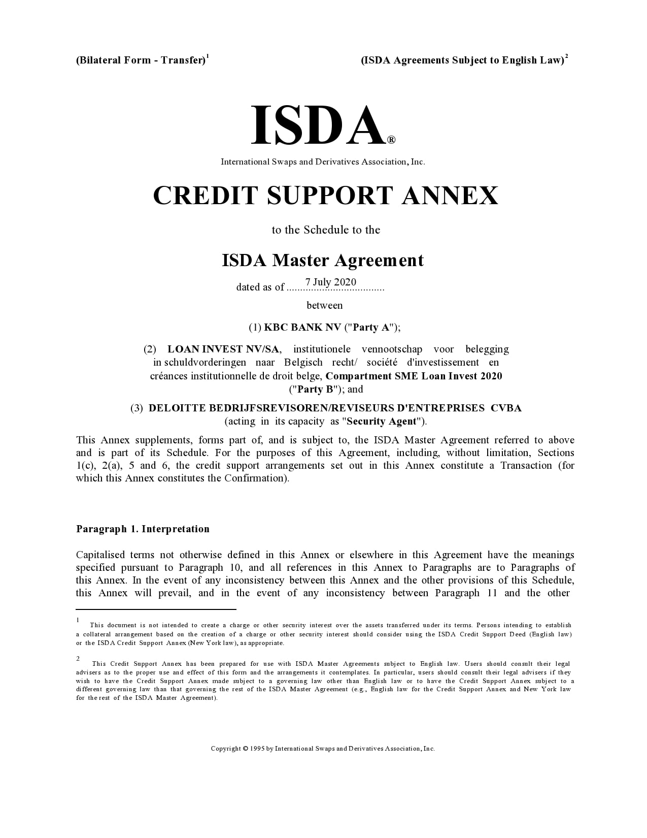
CHAPTER 02 | csa의 유형
물적 담보계약으로 ISDA Credit Support Annex(CSA)와 주요 사항
현재 사용되는 ISDA Credit Support Annex(이하 CSA로 약기)는 다음 3가지다.
1994 ISDA Interest
-Credit Support Annex
Security New York Law
1995 ISDA Credit Support AnnexTransfer-English Law
1995 ISDA Credit Support Annex(Security Interest-Japanese Law
미국법(뉴욕주법)의 질권에 기반한 담보계약이며, 속칭 미국판 CSA 또는 NY CSA라 한다.
영국법상 title transfer라고 불리는 권리 양도에 의한 담보거래에 근거한 담보계약
일본법상의 질권에 근거한 담보계약서.
운용의 기동성이 뛰어나고 일괄청산 네팅에 의한
담보의 실행이 법적으로 안정되어 있기 때문에
②의 UK CSA가 일반적으로 사용되고 있다.

Slide 7
CHAPTER 03 | csa 관리운영
CSA(Credit Support Annex)의 관리·운영 절차
CSA 관리운영이라 함은 다음 에서 까지의 업무흐름을 말한다.
① 기타 비상 시의 관리운영 ①과 ②는 CSA 체결 완료에서 담보관리운영업무 개시까지의 사전 준비 단계이 다. ③~⑤는 매회의 Valuation)에 상대방에게 청구할 담보액을 계산한다
기초 데이터의 관리시스템 입력
Initial Reconciliation(최초 거래명세 조회)
익스포저의 산출 필요 담보액의 산출 수도
담보액의 산출 담보청구 담보물의 결제
Dispute에 대한 대응
Substitution(담보교체)
Rehypothecation(전당보)
⑥에서는 담보물을 실제로 수도한다. 거기에는 채권 담보의 경우 쿠폰의 반환, 현금 담보의 경우, 이자 지급과 원천과세 처리 등의 과정도 포함된다. 은 ③~⑤ 의 처리 결과 산출된 담보 금액에 대해 양 당사자 간에 오차 범위를 초과하는 괴리 가 발생한 경우(Dispute)에 대한 대처
복잡해 보이지만, 사실은 “담보 산출 → 청구 → 결제 → 관리”라는 흐름

Slide 8
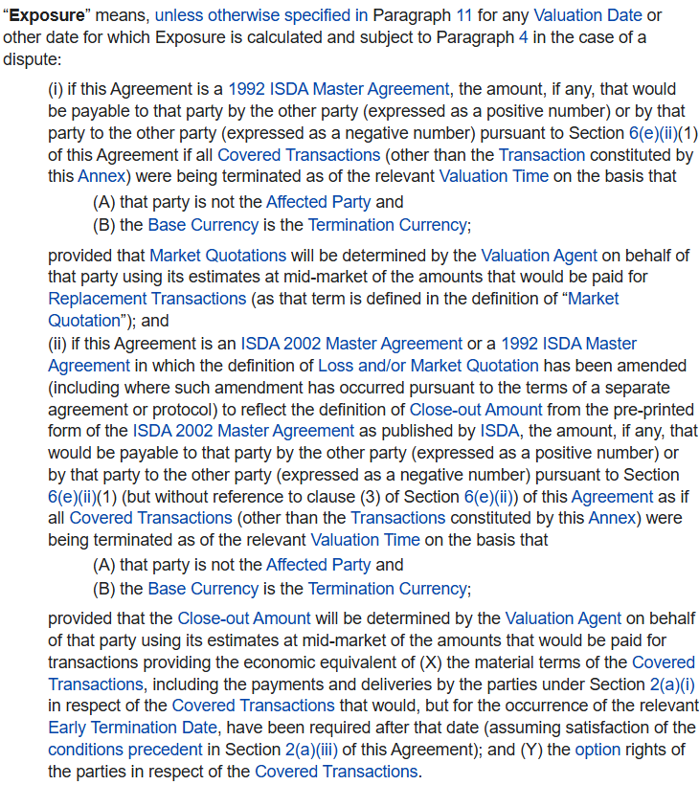
CHAPTER 04 | 신용위험 노출액 산출
신용위험 노출액 (익스포저)
CSA 담보관리에서 신용위험노출액은 시가평가액 + Add-on으로 계산되지만, 실제 운영에서는 평가모델 미비·표준화 부족·시스템 분산·글로벌 지점 문제 때문에 완벽한 일원화는 어렵고, 현실적으로 상품별/지점별 평가 결과를 합산하는 수준에 머물고 있다.
2016 ISDA Credit Support Annex (VM) (English law)
A Jolly Contrarian owner’s manual™
신용위험노출액(Exposure) 산출
익스포저(Exposure) = 상대방에 대한 신용위험액의 총합.
CSA 하에서 필요 담보액 산출의 기초가 됨.
계산 방식
Current Exposure 방식이 일반적.
기존 거래의 시가평가액(MtM, Mark-to-Market)
Add-on (거래 상정원본 × 사정비율)
즉, 현재 손익뿐 아니라 미래 변동 가능성까지 고려한 수치.
________________________________________
이상적 목표 vs 현실
이상적 시스템
모든 파생상품·외환·통화옵션 거래를
지점/상품 구분 없이
동일 시점, 동일 평가모델·레이트로 시가평가, 합산

Slide 9
CHAPTER 05 | Independent Amount
Independent Amount(IA, 독립 담보액)
Independent Amount는 익스포저의 유무와 관계없이 필요 담보액 계산 시 가산해만 하는 금액
익스포저의 크기와 상관없이,
담보 요구액 산출 시 추가로 더해지는 금액
추가 증거금(initial margin)의 일종으로, “상대방의 기본 신용위험”을 커버하기 위해 설정됨.
“상대방이 항상 IA만큼 담보를 내야 한다”는 의미는 아님.
CSA의 필요 담보액 산식에 따라, 전체 결과가 음수일 경우 0으로 간주되기 때문
________________________________________
필요 담보액(Credit Support Amount) =
Max[(Exposure + Independent Amount – Threshold), 0 ]
Exposure: 현재 시가평가 손익 (플러스면 여신, 마이너스면 수신)
IA: 익스포저 유무와 상관없이 가산되는 금액
Threshold: 담보 제공 면제 한도
산출 결과가 음수 → 0으로 처리 (담보 제공 불필요)
Party A의 익스포저: + USD 3M
Party A의 IA: + USD 5M
Party B의 IA: + USD 1M
Threshold: 0
계산식:
Exposure (3M) – 상대방 IA (1M) + 자기 IA (5M)
→ 결과적으로 (-) USD 1M 발생
결과가 음수 → 0으로 간주
따라서 담보 요구 없음
만약 이 음수값을 그대로 적용한다면, 오히려 플러스 포지션(A)이 마이너스 포지션(B)에게 담보를 제공해야 하는 모순이 생기므로 0 처리 규칙이 필수적.

Slide 10
CHAPTER 05 | Credit Support Amoun(필요 담보액))
담보액 유형
Credit Support Amoun(필요 담보액)가 양수인 경우, 추가적으로 다음의 계산과정을 거쳐 실제로 넘겨줄 담보액인 Delivery Amount(차입 담보액) 또는 Return Amount(반환 담보액)가 결정된다
1. Credit Support Amount (필요 담보액)
Valuation Date 시점에서의 이론적 필요 담보액.
Exposure, Independent Amount, Threshold, MTA 등을 반영해 계산됨.
하지만 이미 주고받은 담보는 고려되지 않음.
2. Posted Credit Support (보유 담보액)
과거 마진콜을 통해 이미 교환되어 현재 보유 중인 담보.
예: 이전 회차에서 상대방이 담보로 맡긴 채권·현금 등.
UK CSA에서는 Posted Credit Balance라고도 부름.
3. Delivery Amount & Return Amount
실제로 이번 회차에서 주고받아야 할 “순 담보액(Net Collateral)”
계산식:
Delivery/Return Amount=Credit Support Amount−Posted Credit Support
Delivery Amount (차입 담보액) Credit Support Amount > Posted Credit Support 인 경우 → 모자란 만큼 새로 담보를 요구 (상대방이 추가 제공) | Return Amount (반환 담보액) → Credit Support Amount < Posted Credit Support 인 경우 → 남는 만큼 담보를 돌려줘야 함

Slide 11
CHAPTER 05 | Delivery Amount Return Amount
인도 담보액과 반환 담보액
Credit Support Amoun(필요 담보액)가 양수인 경우, 추가적으로 다음의 계산과정을 거쳐 실제로 넘겨줄 담보액인 Delivery Amount(차입 담보액) 또는 Return Amount(반환 담보액)가 결정된다.
계산 공식
1.Delivery Amount (인도 담보액)
Delivery Amount=Credit Support Amount−Posted Credit Support{Delivery Amount} = {Credit Support Amount} - {Posted Credit Support}Delivery Amount=Credit Support Amount−Posted Credit Support
필요 담보액 > 현재 보유 담보 → 부족분을 새로 인도
2.Return Amount (반환 담보액)
Return Amount=Posted Credit Support−Credit Support Amount{Return Amount} = {Posted Credit Support} - {Credit Support Amount}Return Amount=Posted Credit Support−Credit Support Amount
필요 담보액 < 현재 보유 담보 → 초과분을 반환
예시 1: 자사가 담보를 보유한 경우 (상대방에 청구)
필요 담보액(Credit Support Amount): USD 10M
자사 보유 담보액(Posted Credit Support): USD 9M
DeliveryAmount=10M−9M=1M
→ 부족분 USD 1M 추가 요구
보유 담보액: USD 12M
ReturnAmount=12M−10M=2M
Return Amount = 12M - 10M = 2M
→ 초과분 USD 2M 반환
Secured party’s
exposure
Delivery
amount
부족분 추가납부
Posted credit
support
Vm이 더 크면
차액분 반환받음
(return amount)

Slide 12
CHAPTER 05 | 담보청구의 업무 flow
[1] 거래 시가 평가 (Valuation Date)
▼
[2] 신용위험노출액 산출 (Exposure)
▼
[3] 필요 담보액 계산 (Credit Support Amount)
Independent
Amount
Threshold
Add-on
▼
[4] 현재 보유 담보 확인 (Posted Credit Support)
▼
[5] 순 담보액 결정
Delivery Amount/ Return Amount
= Credit Support Amount
- Posted Credit
Support (부족분) / Amount (초과분)
▼
[6] 실제 담보 이전/반환 실행
Valuation Date: 8월 10일 (월)
Valuation Time: 8월 7일(금) 17:00 (전 영업일 기준 시가평가)
Notification Time: 8월 11일(화) 13:00
담보물: 한국 국채
결제일: 지급지시 3영업일 후
단계 | 일자 | 설명
1 | 8월 10일 오전 | 담보관리시스템에서 전 영업일 8월 7일 17:00 기준으로 시가평가 → 익스포저 산출 → 필요 담보액 계산 (Threshold, IA, MTA, Rounding 포함)
2 | 8월 10일 오전~오후 | Delivery/Return Amount 계산: 필요 담보액 – 현재 보유 담보액
3 | 8월 10일~11일 13:00 | 담보청구 통지(Notification): 상대방에게 전달. Dispute가 없으면 통지 유효
4 | 8월 11일(화) | 예탁결제원 등 지급결제 지시 진행
5 | 8월 13일(목) | 담보 결제 완료 (국채 전달)

Slide 13
CHAPTER 06 | 마진 콜 통지의 작성
마진 콜
자사에서 상대방에게 담보차입을 요구하는 경우의 통지를 마진 콜(Margin Call), 반대로 자사에서 상대방에게 과거에 차입해준 담보물의 반환을 청구하는 경우의 통 지를 리턴 콜(Return Call)
마진 콜 통지
작성 방법
ISDA에서는 표준 서식 제공 X → 형식은 임의로 가능
다만 최소 기재 사항은 반드시 포함해야 함
예: Valuation Date, 필요 담보액(Credit Support Amount), Delivery/Return Amount, 담보 종류, 지급·결제 조건 등
마진 콜의 통지사례
익스포저 (+)usd 108,097,354
상대의 담보액 (+)usd 1,000,000
자신의 담보액 (+)usd 2,000,000
상대의 신용 한도액 (-)usd 15,000,000
----------------------------------
필요담보액 (+)usd 92,097,354
상대의 보유담보의 시가 평가액 (-) 25,087,584
미결제담보물의 시가평가액 (-)usd 13,024,738
----------------------------------
상대의 차입 담보액 (+)usd 53,985,031
최저인도 담보액 usd 1,000,000
단수 처리 단위 usd 10,000
-----------------------------------------
상대의 차입(필요) 담보액
(+)usd 53,990,000
마진콜 통지의 작성 시에는 금액의 오기나 잘못된 계산이
있는지 여부를 신중하게 다시 살펴볼 필요가 있다. 작성자
자신이 체크 후 다른 담당자가 다시 재점검을 하고, 그 다음
상사나 직속의 관련자가 두 번째 점검을 해야한다.
이렇게 3번의 점검을 한다면 일단 실수에 의한 금액이
달라지는 것을 대부분 방지할 수 있다.

